Slide 1

郭綜合醫院簡介
及福利說明
1

Slide 2
薪資福利 (1)
徵才單位：
(一) 內、外、腫瘤、婦、兒科病房
(二) 急診、加護中心、嬰兒室、產房、手術室
薪資及福利：
＊薪資：護理師- ■專科 38,900元 ■大學 40,400元
實習護士：少執照費 (畢業後15個月內須考上)
＊夜班費：
年資＜2年－小夜450元、大夜700元
年資＞2年－小夜550元、大夜800元
包班(≧15天/月)－每班多70元

Slide 3
薪資福利 (2)
＊留任津貼:(每年12000~24000元)
病房：每季 3,000 元；年資＞2年者，每季6,000元。
手術室：年資2年3,000 /季；4年 4,500 /季；6年6,000 /季。
＊特殊單位津貼：急診 2,000 元 ，加護中心 1,000 元
年資＞2年，薪資再加 1,000 元
＊能力進階津貼：
■N1- 500元 ■N2- 2,000元 ■N3- 4,000元 ■N4- 6,000元
＊專業受訓證書：1,000 ~ 3,000元。

Slide 4
簽約獎勵金(3)
  簽約1年，獎勵金 12,000 元。
  簽約2年，獎勵金 48,000 元(24,000 元/年)
  簽約3年，獎勵金 108,000 元(36,000 元/年)

Slide 5

就業早鳥方案
日本小樽運河
郭宗正 畫

Slide 6
應屆畢業生就業早鳥方案
報到後通過試用期，方能請領獎勵金
具護理執照-- 6月報到 15,000元、7月報到 12,000元、
8月報到 9,000元。
未具護理執照-- 6月報到 10,000元、7月報到 8,000元、
8月報到 6,000元。
不適用已申請獎學金人員

Slide 7
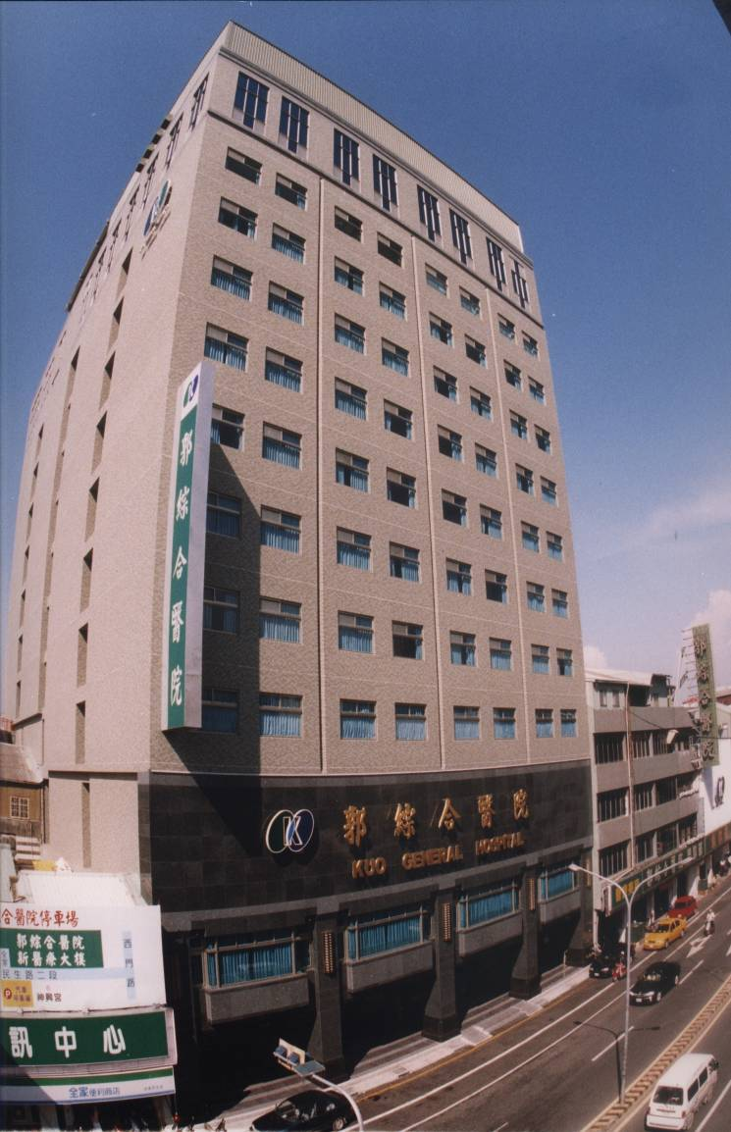
郭綜合醫院聯絡方式
聯絡單位：郭綜合醫院護理部
聯絡電話：(06)222111#5300
E-mail：nurse@kgh.com.tw
住址：台南市民生路2段22號

